Slide 1
Комплексная безопасность транспорта
Проблемы и решения
Автор: эксперт по системам безопасности на транспорте Елизаров Алексей

Slide 2
8 лет оптимизации и адаптации машинного интеллекта в условиях промышленной эксплуатации
Мы предлагаем готовые экспертные решения в
области транспортной безопасности.
Надежность работы, достоверность алгоритмов
и опыт наших специалистов подтверждается
успешными результатами в работе с нашими
партнерами и заказчиками

Slide 3
Определение комплексной безопасности транспорта
Комплекс технических мер для обеспечения сохранности жизни и здоровья людей, техники и грузов, а также предотвращения противоправных действий на транспорте
Сочетание физической, информационной и операционной безопасности для обеспечения безопасности транспортной системы в целом
Обеспечение эффективного использования транспорта

Slide 4
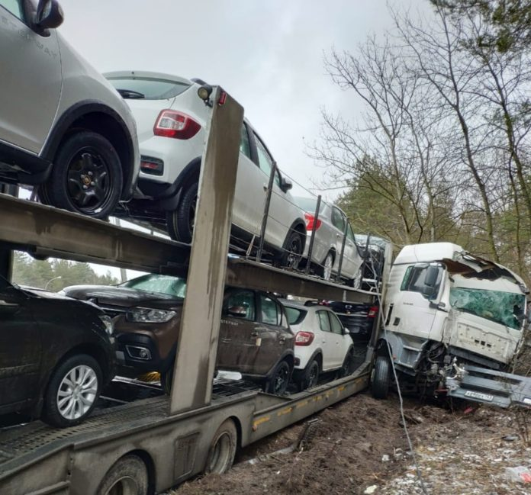
Основные РИСки
ДТП (Угроза жизни и здоровью людей, сохранности техники и грузов)
Противоправные действия (Хищения, прочие действия наносящие ущерб)
Не оптимальное использование ТС (Простои, недочеты при диспетчеризации движения транспорта)
ДТП на 118-м км трассы М-5 «Урал», 25.01.2020, уснул за рулем

Slide 5
Немного цифр
ДТП
Основные причины ДТП: 1. Человеческий фактор 2. Отсутствие контроля за действиями водителя
90% - Столкновений с впереди идущим автомобилем можно избежать за счет предупреждения водителя за 1.5 секунды
44% - ДТП это засыпание водителя
40% - ДТП связанно с отвлечением внимания водителя

Slide 6
Противоправные действия
Основные проблемы: 1. Хищения топлива 2. Сговор лиц для осуществления манипуляций с грузом 3. Разбойные нападения 4. Прочие действия наносящие ущерб
Способы решения: 1. Мониторинг технологического процесса на всех этапах 2. Сбор информации и дальнейший анализ 3. Разработка и внедрение изменений в техпроцесс на основе анализа 4. Сбор данных для предоставления доказательств

Slide 7
оптимизация использования ТС
Основные проблемы: 1. Диспетчер не оперативно получает информацию о движении ТС 2. Отсутствие информации о состоянии парка ТС в пути 3. Невозможность точного определения выработки часов и расходов 4. Отсутствие контроля за действиями водителя
Способы решения: 1. Мониторинг движения ТС в режиме реального времени 2. Сбор информации о состоянии парка ТС в реальном времени 3. Автоматический сбор информации по выработке и расходам 4. Оповещение диспетчера (оператора) о нарушениях водителем графика работы и ПДД, либо других противоправных действиях

Slide 8
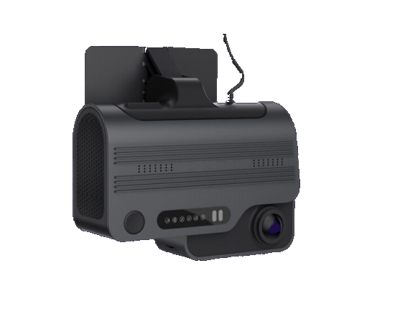
ТЕХНИЧЕСКИЕ решения
Полностью интегрированное решение
Камера 5Мп;
Опционально – дополнительная камера;
ADAS и Антисон;
Bluetooth, Wi-Fi, 3G, LTE;
ГЛОНАС;
Автоматическая калибровка ADAS

Slide 9
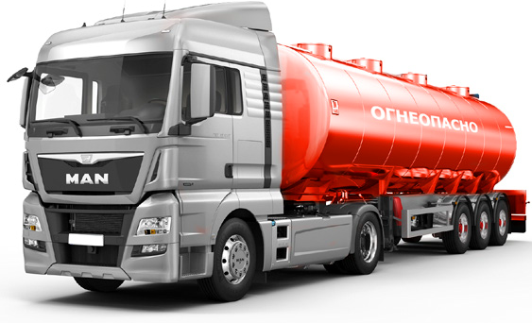
ТЕХНИЧЕСКИЕ решения
Интеграционное, модульное решение
Камеры от 2Мп до 5Мп;
От 4х до 16 каналов, до 8 аналитических каналов;
Носители HDD, SD, SSD;
Bluetooth, Wi-Fi , 3G, LTE;
G-sensor
Высокоскоростной (высокоточный) ГЛОНАС;
Встроенный интерфейс CAN шины

Slide 10
Мониторинг действий водителя
Cлежение за зрачками водителя
Распознавание курения за рулем
Распознавание разговора по мобильному телефону
Отвлечение от дороги

Slide 11
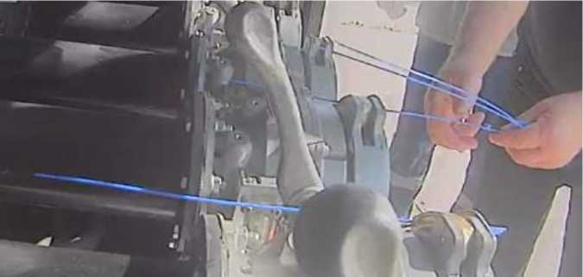
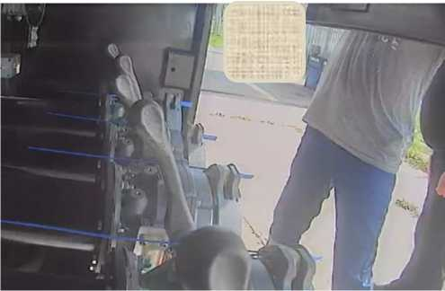
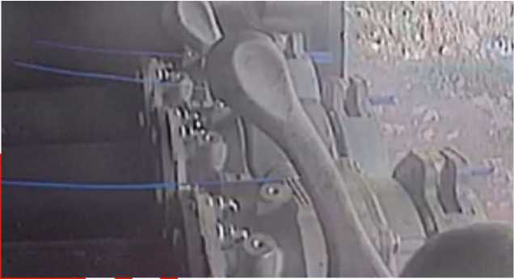
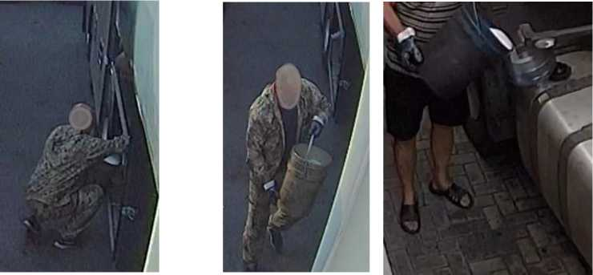
ВИДЕОФИКСАЦИЯ
Фиксация проведения формальной пломбировки по сговору с преставителем охраны и сотрудником компании
Водитель снимает пломбы и сливает топливо в бак ТС

Slide 12
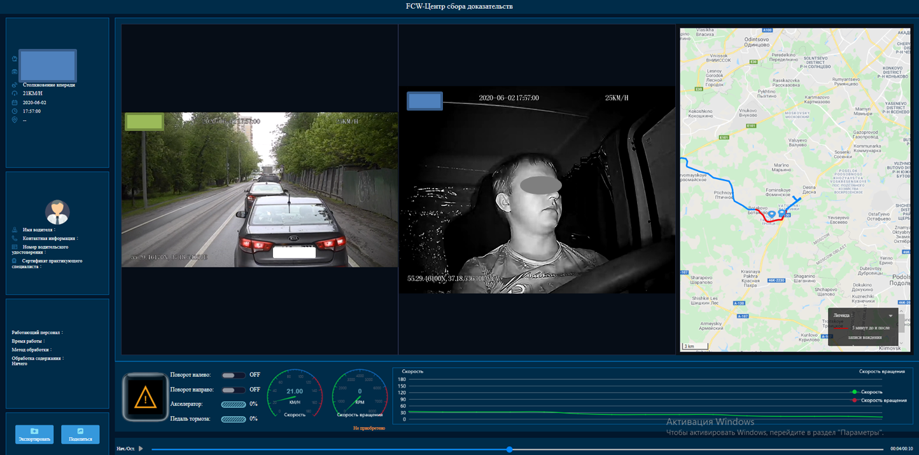
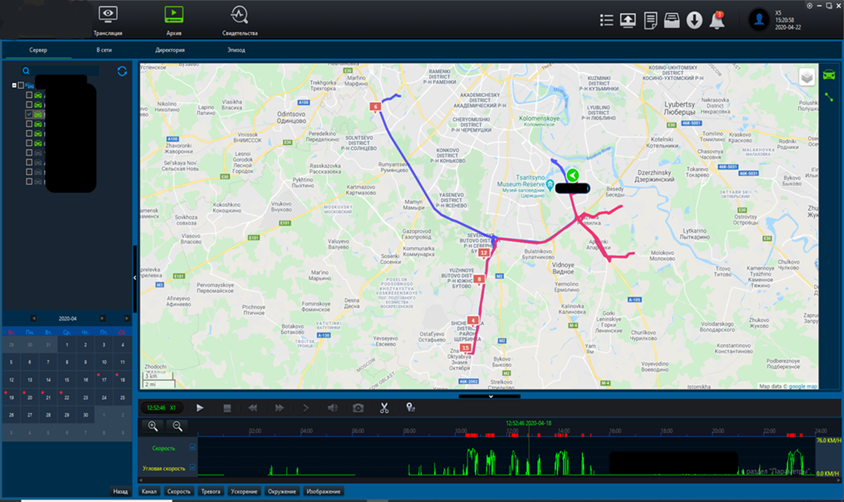
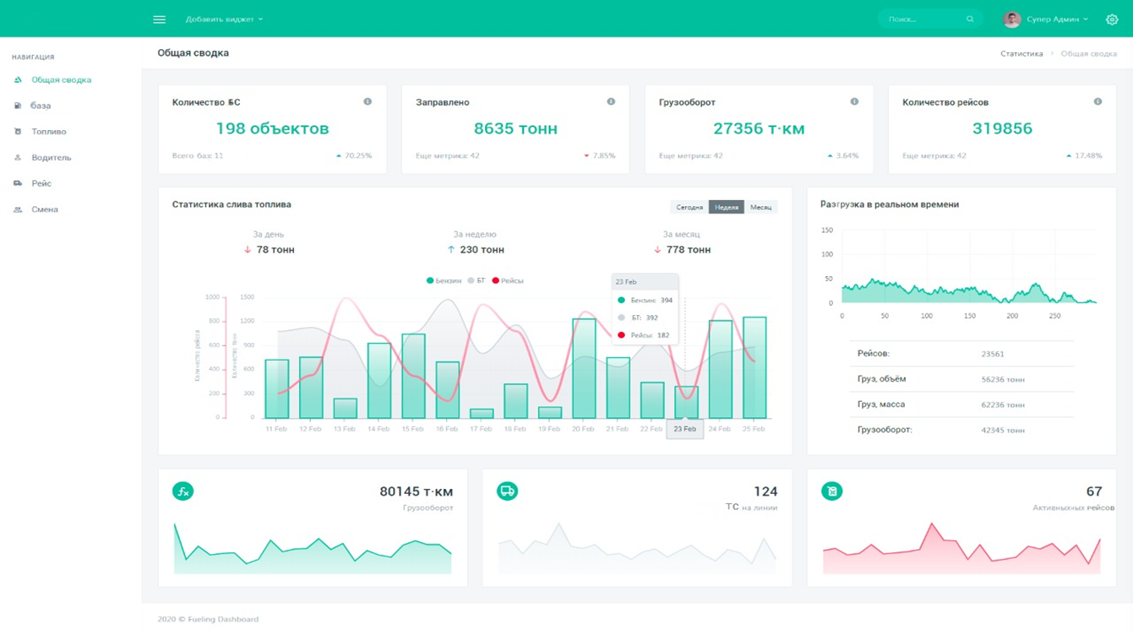
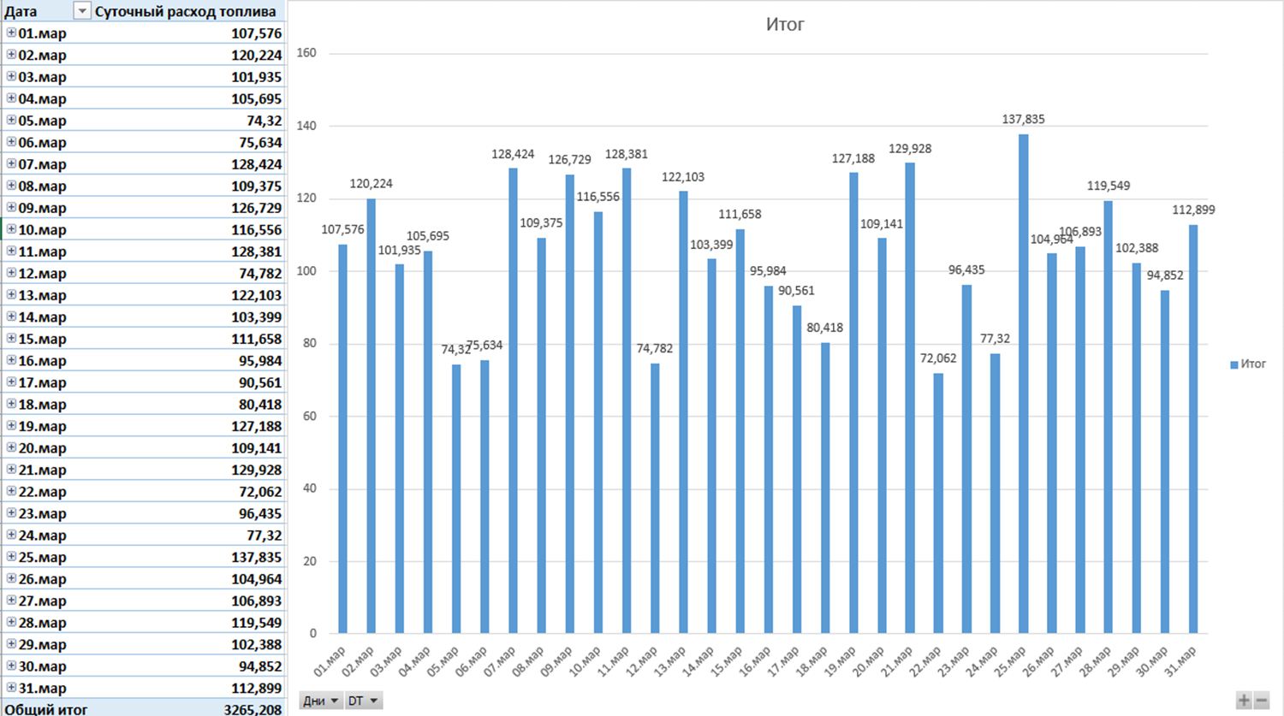
Мониторинг ТС

Slide 13
Ожидаемый ЭФФЕКТ
Нарушения ПДД
Эффективность использование ТС
Мониторинг ТС
Контроль за состояние водителя и его действиями позволит снизить нарушений ПДД водителями от 12 до 35%, и как следствие снизить количество ДТП, расходы на технику и время простоя
Планирование, контроль , анализ и оценка эффективности эксплуатации ТС позволят повысить эффективность использования ТС от 10%
Мониторинг в режиме реального времени позволит обеспечить:
Контроль уровня и расхода топлива, заправок – 98%
Контроль движения маршрутов и графика движения, с учётом текущей дорожной обстановки – 100%

Slide 14
Наши контакты
+7 992 003 73 14 для России (WhatsApp, Telegram)
+90 531 709 4606 Türkiye için (на русском)
+995 595 103 112 საქართველოსთვის (на русском)
info@arbotta.ru
http://arbotta.ru/

